Slide 1

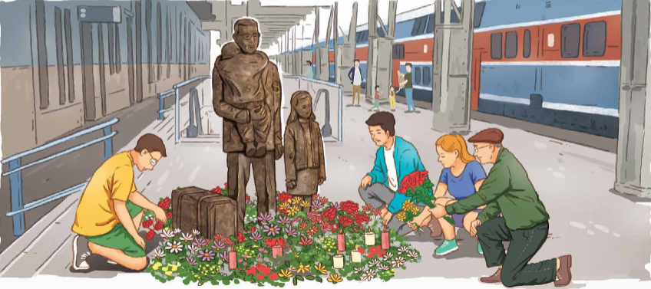


Slide 2




Slide 3




Lí do nào khiến ông Uyn-tơn bay sang Tiệp Khắc vào một ngày của tháng 12 năm 1938?
Lí do khiến ông Uyn-tơn từ nước Anh bay sang Tiệp Khắc: Một người bạn nhờ ông tìm cách đưa những đứa trẻ Do Thái từ Pra–ha sang Anh. Vì chiến tranh chắc chắn sẽ nổ ra, cơ hội cho những người Do Thái trốn thoát khỏi thành phố hầu như không có, đặc biệt là với trẻ em.

Slide 4

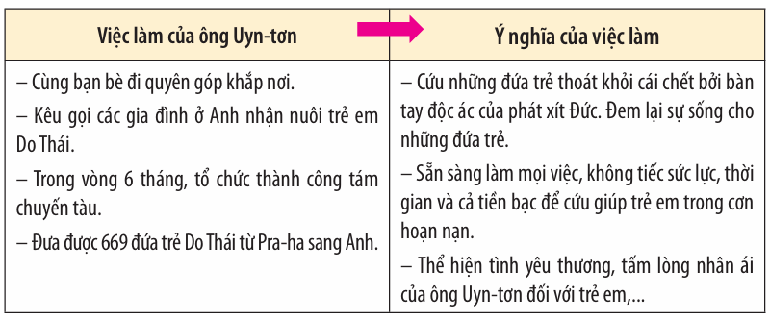

Ông Uyn-tơn đã làm những gì để giải cứu những đứa trẻ Do Thái sang Anh? Việc làm đó có ý nghĩa như thế nào?

Slide 5
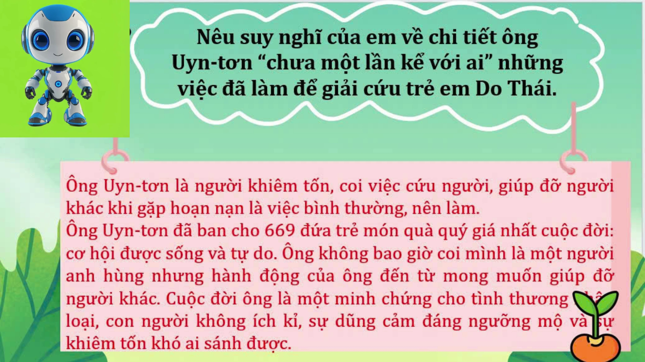

Slide 6

Những giọt nước mắt trong cuộc gặp gỡ giữa ông Uyn-tơn với “những đứa trẻ năm xưa” được ông cứu sống thể hiện điều gì?
Thể hiện lòng biết ơn vô hạn của họ đối với ông. Họ luôn ghi nhớ trong tim mình một người như cha mẹ họ đã dang rộng vòng tay che chở họ khi cuộc sống của họ bị đe doạ. Thể hiện niềm vui, xúc động của ông Uyn – tơn khi nhìn thấy những đứa trẻ ông cứu năm xưa..

Slide 7
Nêu ý nghĩa của câu chuyện.
5
+ Được sống là điều quan trọng đối với mỗi con người. Vì thế, nếu thấy bản thân có thể giúp đỡ được người khác thoát khỏi khó khăn, nguy hiểm thì dẫu là việc nhỏ nhất cũng nên làm.
+ Không cầu lợi trong việc giúp đỡ người khác. Hãy giúp đỡ những người trong cơn hoạn nạn bằng cả tình yêu thương và đừng đòi hỏi sự giúp đỡ đó phải được báo đáp.
+ Sự chia sẻ, giúp đỡ nhau trong cơn hoạn nạn, khó khăn không chỉ mang lại giá trị tích cực cho người được giúp đỡ mà bản thân người giúp đỡ cũng cảm thấy hạnh phúc hơn.

Slide 8


Slide 9
LỜI CẢM ƠN
Chân thành cảm ơn quý thầy cô đã sử dụng tài liệu. Mong quý thầy cô sử dụng tài liệu nội bộ và không chia sẻ đi các trang mạng xã hội nhé!
Mong rằng tài liệu này sẽ giúp quý thầy cô gặt hái được nhiều thành công trong sự nghiệp trồng người.
Trong quá trình soạn bài có lỗi nào mong quý thầy cô phản hồi lại Zalo hoặc FB giúp em.
Zalo duy nhất của em: 0972.115.126 (Hương Thảo). Các nick khác ngoài nick này đều là giả mạo.
Facebook: https://www.facebook.com/huongthaoGADT

